Slide 1
是否用过 jQuery 的 Deferred
jQuery 1.5 的变化
使用 jQuery Deferred
初步引入 Promise 概念

Slide 2
不要以为所有的网站都是 vue 和 React 开发的

Slide 3
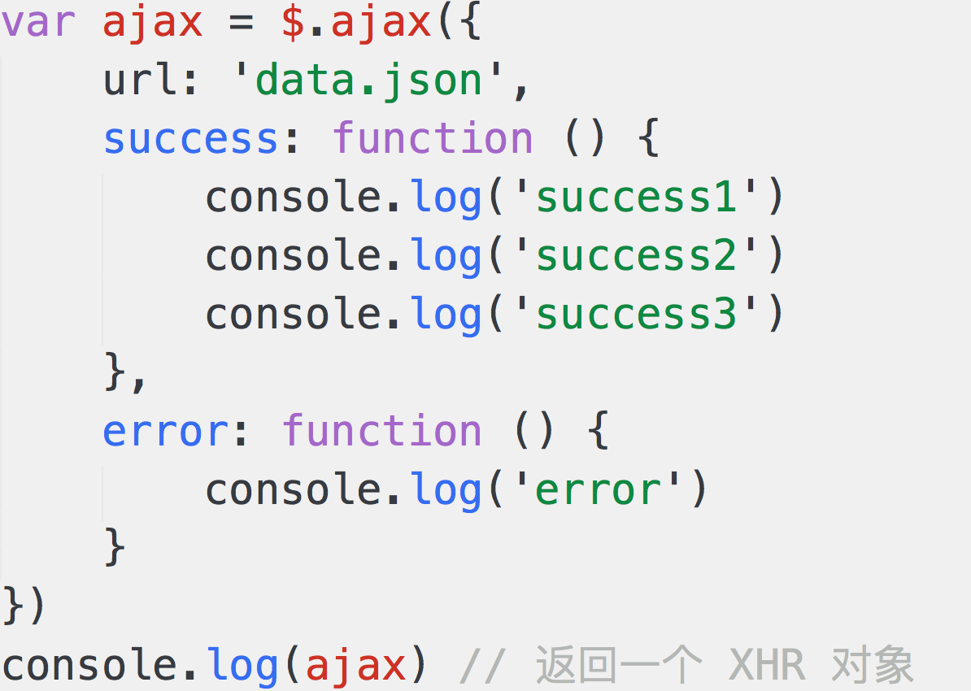
jQuery 1.5 的变化 - 1.5 之前
Notes:
对拓展封闭，对修改开放
这个性质有点不好就是当再添加一个console.log（‘success4’）时，需要对success方法进行修改
如果出了错需要对整个success方法进行调试

Slide 4
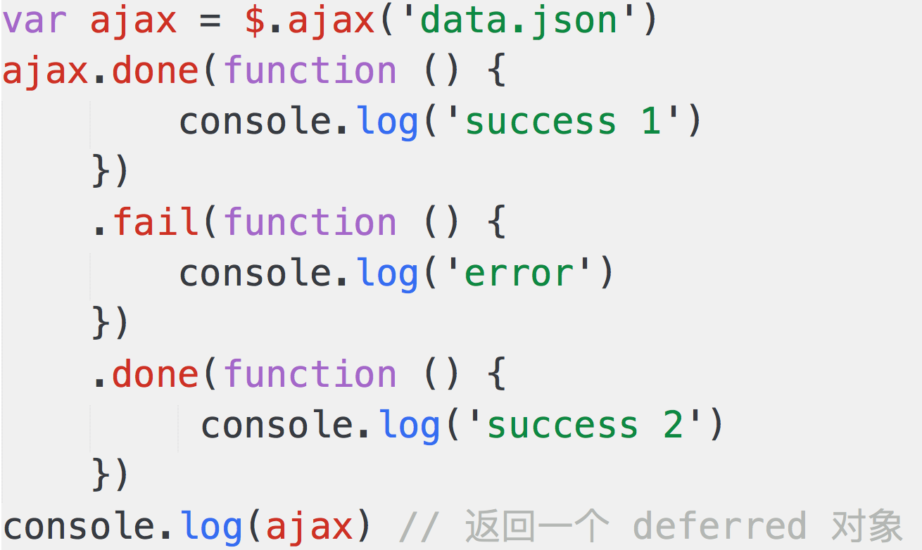
jQuery 1.5 的变化 - 1.5 之后
Notes:
对扩展开放，对修改封闭
这个原则有点好的是如果需要添加一个console.log(‘success4’)，只需要在链尾再添加一个done方法即可，
如果出错只需调试添加的done方法，因为这个done方法不会对之前的代码产生影响

Slide 5
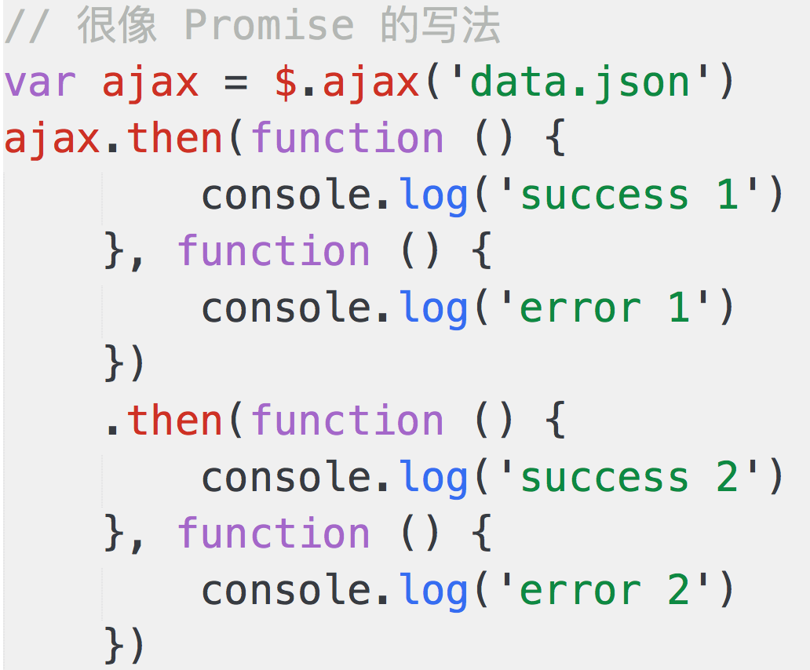
jQuery 1.5 的变化 - 1.5 之后

Slide 6
jQuery 1.5 的变化
无法改变 JS 异步和单线程的本质
只能从写法上杜绝 callback 这种形式
它是一种语法糖形式，但是解耦了代码
很好的体现：开放封闭原则

Slide 7
代码演示

Slide 8
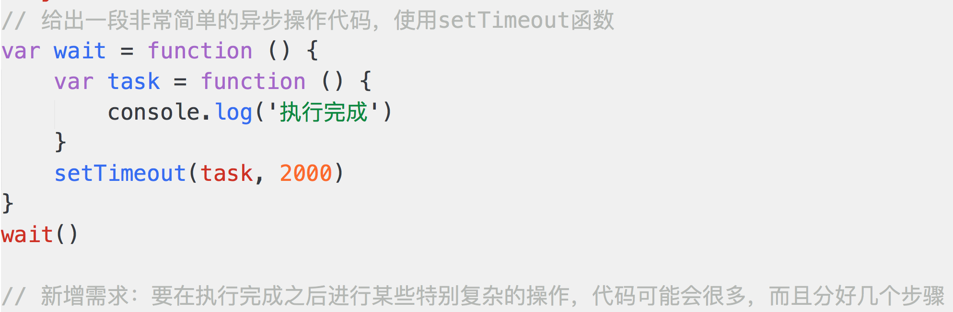
使用 jQuery Deferred

Slide 9
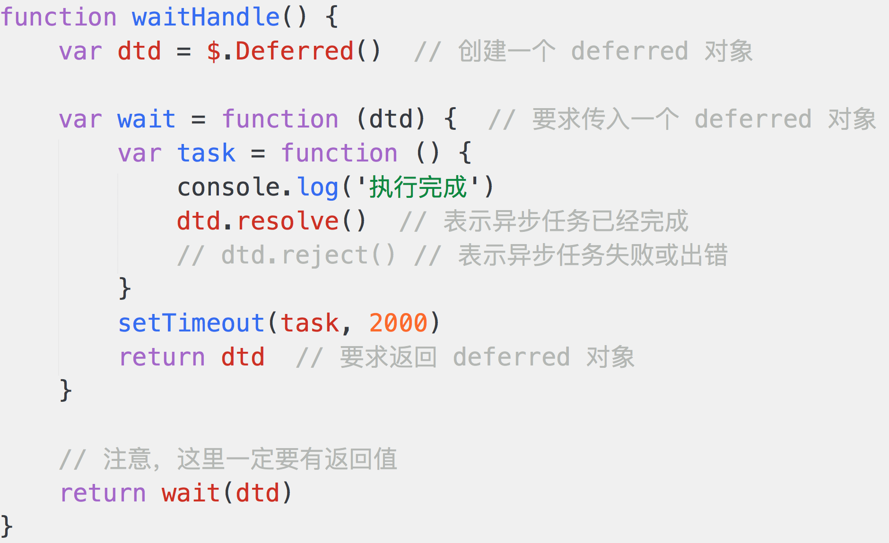
使用 jQuery Deferred

Slide 10
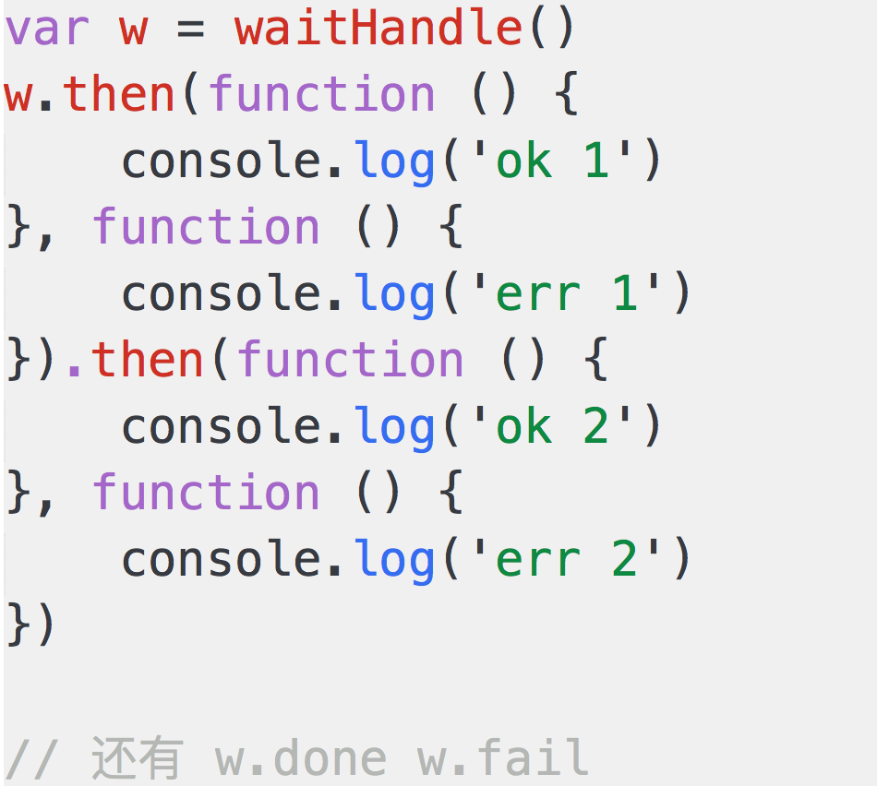
使用 jQuery Deferred

Slide 11
代码演示

Slide 12
使用 jQuery Deferred
总结，dtd 的 API 可分成两类，用意不同
第一类： dtd.resolve dtd.reject（主动触发）
第二类： dtd.then dtd.done dtd.fail（被动监听）
这两类应该分开，否则后果很严重！
可以在上面代码最后执行 dtd.reject() 试一下后果

Slide 13
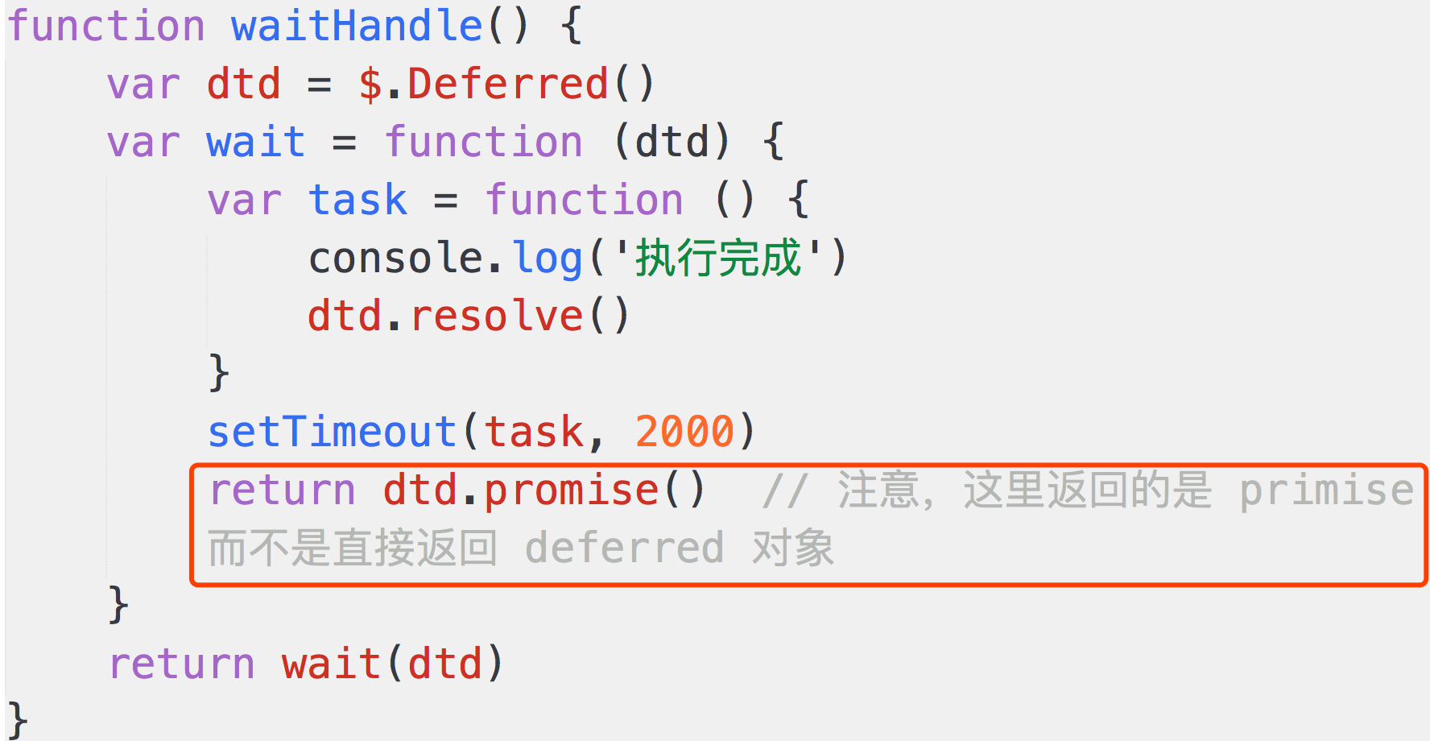
使用 dtd.promise()
Notes:
把resolve和reject方法过滤掉
只有在封装的时候才能用resolve和reject方法
外部调用的时候不能使用这两个方法，只能被动监听

Slide 14
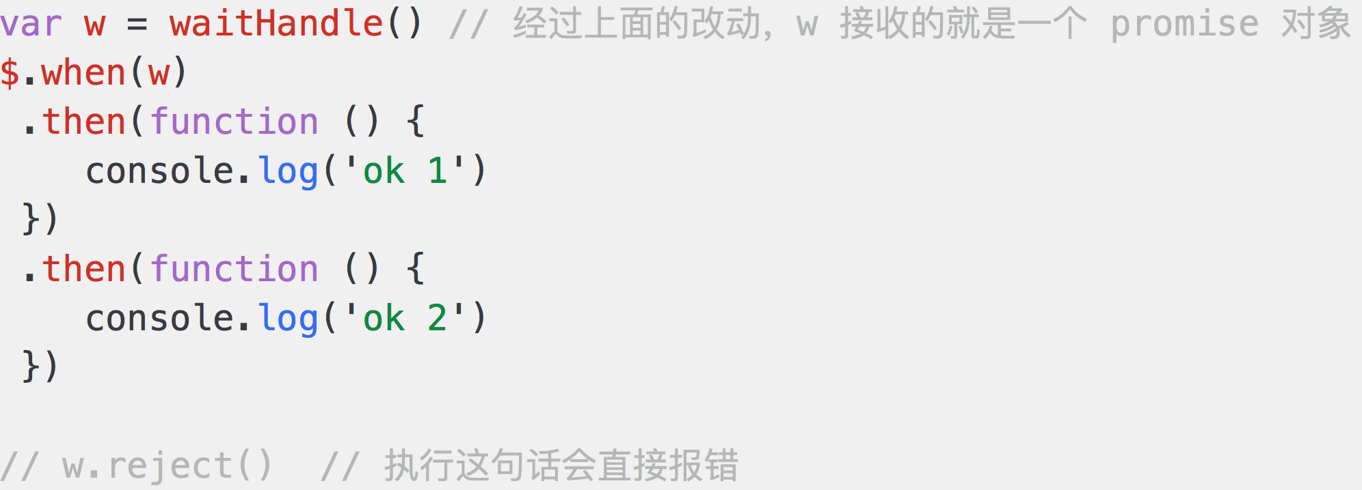
使用 dtd.promise()

Slide 15
代码演示

Slide 16
问题解答
可以 jQuery 1.5 对 ajax 的改变举例
说明如何简单的封装、使用 Deferred
说明 promise 和 Deferred 的区别

Slide 17
要想深入理解它，就需要知道它的身世今生

